Slide 1

ASSEMBLEE GENERALE
EXTRA - ORDINAIRE
27 JUIN 2026

Slide 2
PREAMBULE
Cette nouvelle Assemblée générale extra-ordinaire sera le point de départ du projet d'extension d'Iris imaginé il y a 7 ans.
Après un bref rappel historique pour les nouvelles et nouveaux bénévoles qui nous rejoignent chaque année.
Une petite séquence souvenirs pour les autres.
Un grand merci à Véro et Thierry que les nouvelles et nouveaux connaissent grâce à l'accueil et le suivi qu'ils ont mis en place depuis 2 ans. Le travail des étudiantes et étudiants à laquelle vous avez participé nous confirme que l'accueil, le suivi des formations, l'ambiance dans l'association sont appréciés.
ASSEMBLEE GENERALE EXTRA - ORDINAIRE 27 JUIN 2026

Slide 3
Déroulé
Origines du projet
Rappels historiques
Notre développement
Le projet culturel et associatif actualisé
La 3ème salle : un horizon de développement partagé
Projet d’extension
Echanges
Vote
ASSEMBLEE GENERALE EXTRA - ORDINAIRE 27 JUIN 2026

Slide 4
Origines du projet
Pour les très nombreuses et nombreux bénévoles qui ont intégré l'équipe depuis cette date !
Une petite séquence souvenirs pour les autres..
ASSEMBLEE GENERALE EXTRA - ORDINAIRE 27 JUIN 2026

Slide 5
Retour vers 2019
Pour réagir aux résultats économiques très inquiétants de 2018, Le Groupe Avenir composé de 8 bénévoles, débute une réflexion sur l’avenir de Iris, en Janvier 2019. La pérennité économique ne peut plus être un objectif secondaire : elle doit constituer la condition première du déploiement du projet culturel.
Le 3 juillet 2019: une assemblée générale extraordinaire a été préparée par les membres de la commission de programmation, ciné-école, ciné-seniors, les salariés et les membres du CA.
L’objectif de cette assemblée générale était de trouver collectivement des idées pour permettre à l’association de consolider ses résultats économiques qui restaient très fragiles.
Les idées du groupe, partagées en assemblée générale ordinaire ont été présentées aux élus du conseil communautaire en novembre 2019.
Puis Covid en 2020
ASSEMBLEE GENERALE EXTRA - ORDINAIRE 27 JUIN 2026

Slide 6
NOTRE DEVELOPPEMENT
Lors de l'AG du 17.11.2021 Décision de reprendre et mettre en œuvre le projet Avenir avec un appui de France active
Après plusieurs démarches locales d'accompagnement, Création d'un poste de direction en juin 2022 ( lors d'une AG extra-ordinaire) L'Association fête ses 30 années en octobre (création en aout 1992)
En mars 2023 Un architecte mandaté par l’ADRC (Agence pour le développement régional du cinéma) confirme la pertinence d'une extension si une étude de marché valide sa viabilité économique
En mars 2024 Etude de marché confirme l'extension avec une 3 ème salle
Lors de l'AG extra du 3 juillet 2024 Accord des membres présents pour un Copil Rénovation du Hall et Lancement du groupe Iris 2030 – Le Projet Culturel et L'extension
Inauguration du nouveau hall en juin 2025.
La maîtrise d'ouvrage pour l'extension est déléguée à Iris lors du Conseil municipal du 27 janvier 2026
Une réactualisation de l'étude de marché en mars 2026 confirme notre projet
ASSEMBLEE GENERALE EXTRA - ORDINAIRE 27 JUIN 2026

Slide 7
NOTRE DEVELOPPEMENT
Pour les membres des groupes, pour toutes les animatrices et animateurs de nos 9 activités ( caisse-projection-ciné-école-seniors-affiches-programmes- comptabilité-programmation-CA ) le projet n'est pas qu'un projet bâtiment mais un projet associatif global
Comment créer une extension en intégrant notre projet culturel et associatif. Accompagnement sera demandé à France Active.(France Active est un mouvement associatif de soutien aux entreprises et associations de l'économie sociale et solidaire, ainsi qu'aux entrepreneurs éloignés des banques, en leur apportant financements, conseils et connexions.)
ASSEMBLEE GENERALE EXTRA - ORDINAIRE 27 JUIN 2026

Slide 8
Le Projet culturel et Associatif
Extrait des statuts pour info.
Le Projet Culturel de l’association , fixe les objectifs et les axes pour les atteindre : le Règlement intérieur précise les modalités de mise à jour du projet.
Le groupe IRIS 2030 vous a présenté les premières réflexions lors de l'AG ordinaire du 5 Novembre 2025
Comme convenu lors de cette AG, un document plus complet est disponible dans le padlet.
ASSEMBLEE GENERALE EXTRA - ORDINAIRE 27 JUIN 2026

Slide 9
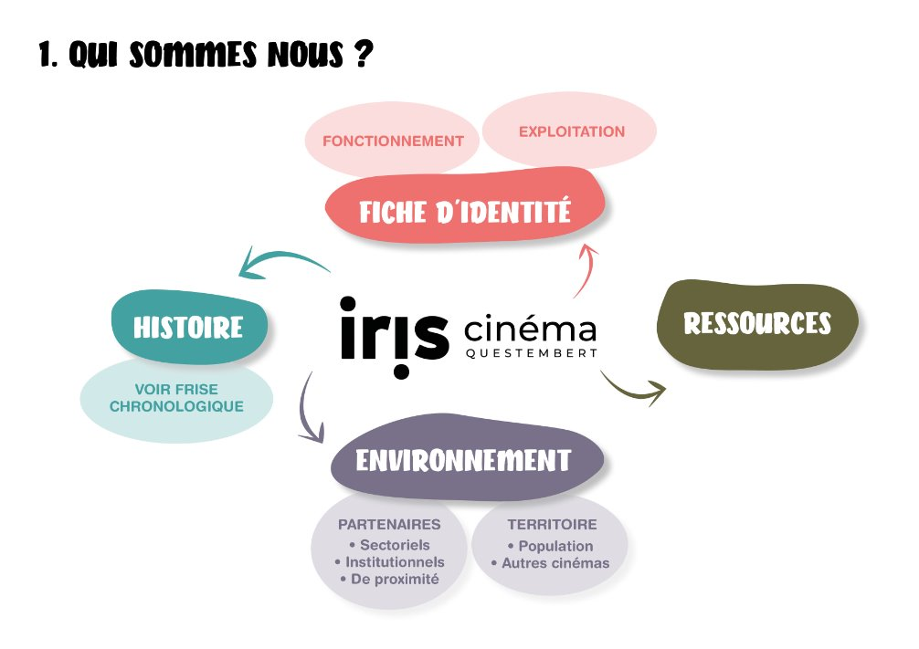
ASSEMBLEE GENERALE EXTRA - ORDINAIRE 27 JUIN 2026

Slide 10
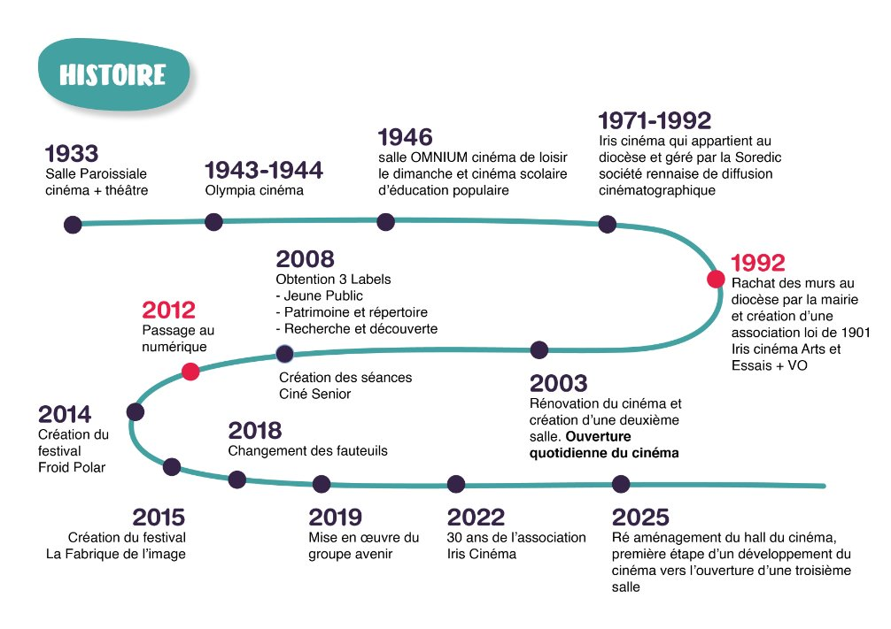
ASSEMBLEE GENERALE EXTRA - ORDINAIRE 27 JUIN 2026

Slide 11
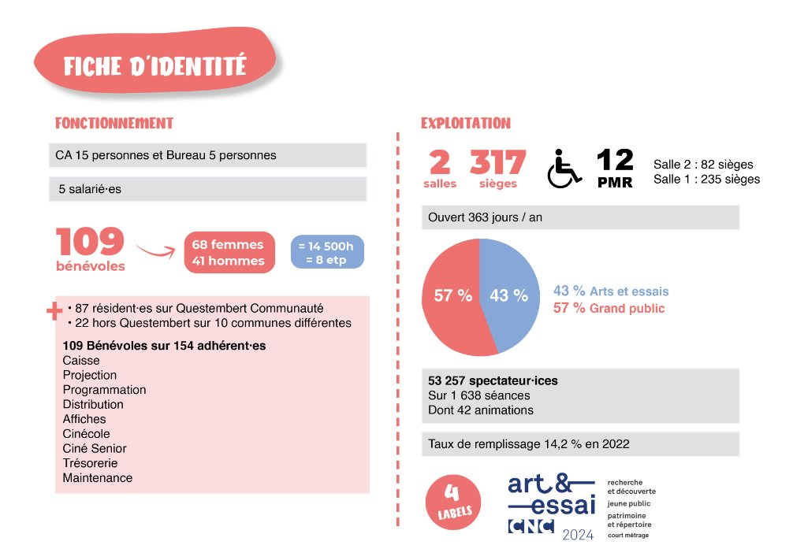
ASSEMBLEE GENERALE EXTRA - ORDINAIRE 27 JUIN 2026

Slide 12
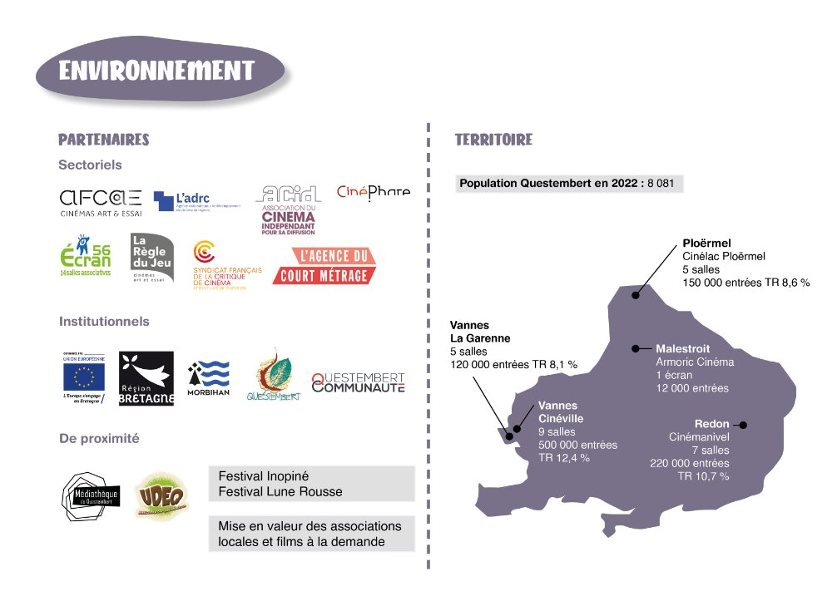
ASSEMBLEE GENERALE EXTRA - ORDINAIRE 27 JUIN 2026

Slide 13
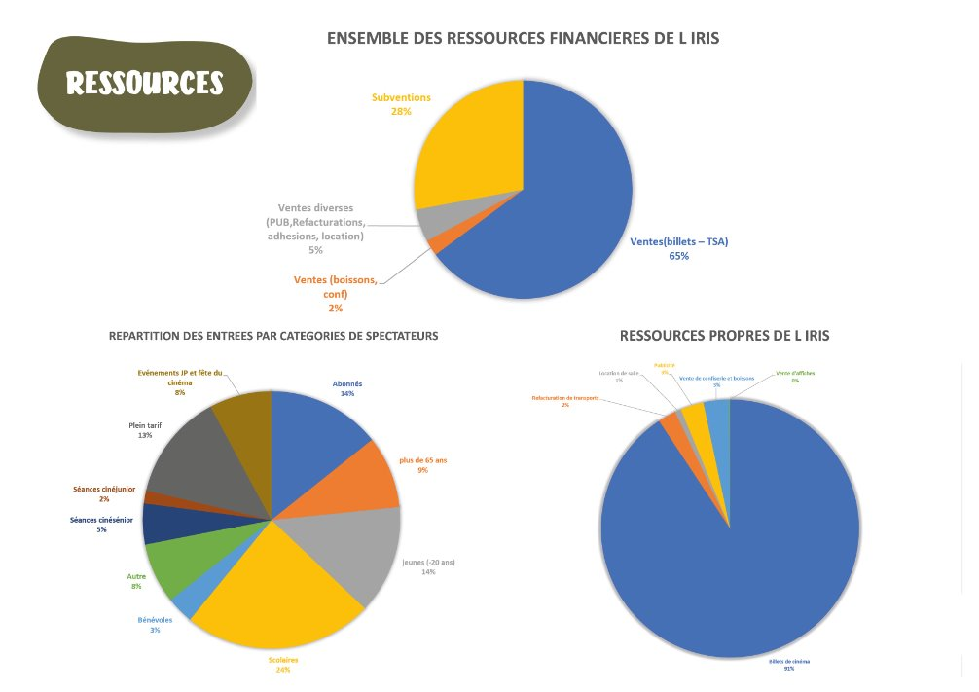
ASSEMBLEE GENERALE EXTRA - ORDINAIRE 27 JUIN 2026

Slide 14

ASSEMBLEE GENERALE EXTRA - ORDINAIRE 27 JUIN 2026

Slide 15
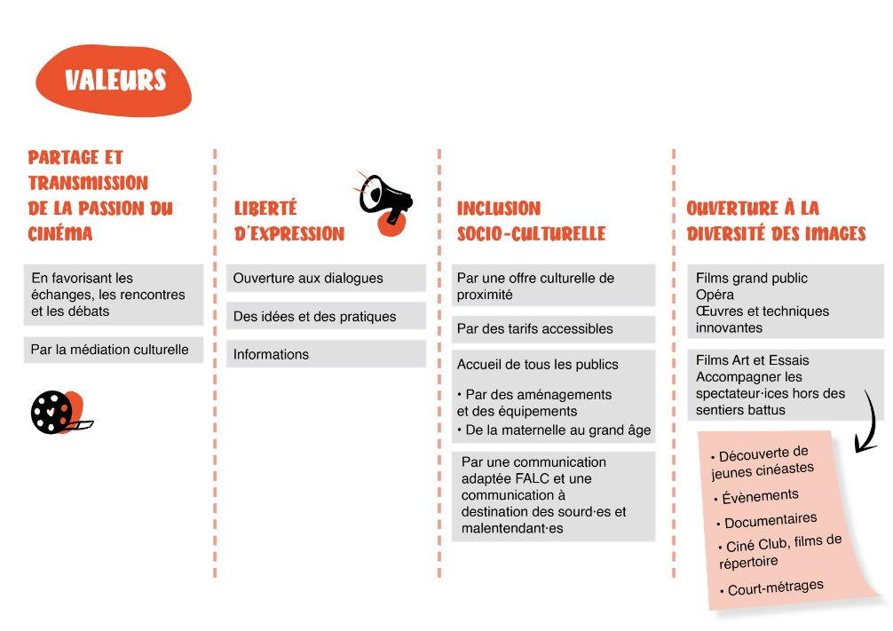
ASSEMBLEE GENERALE EXTRA - ORDINAIRE 27 JUIN 2026

Slide 16
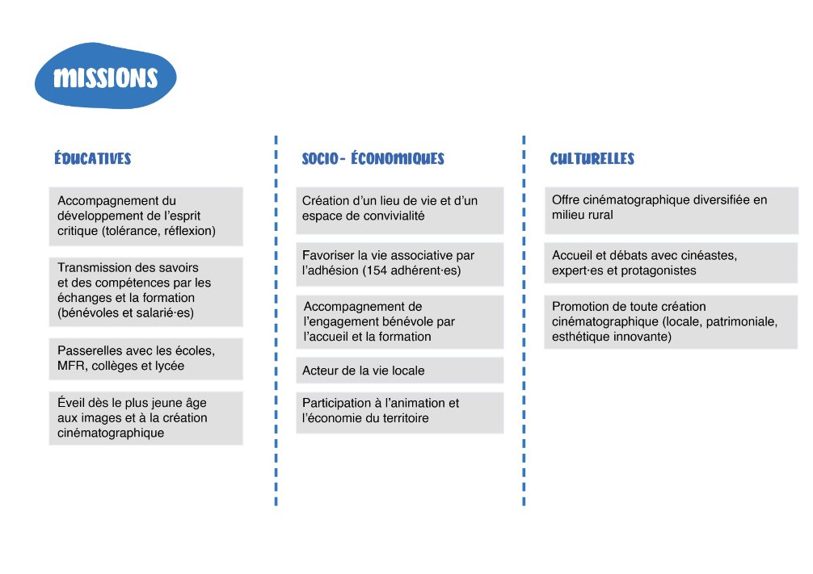
ASSEMBLEE GENERALE EXTRA - ORDINAIRE 27 JUIN 2026

Slide 17
La 3ème salle : un horizon de développement partagé
L’extension de l’Iris ne prend pleinement son sens que si elle s’accompagne d’une dynamique collective. Le projet culturel rappelle déjà l’importance du bénévolat, de la gouvernance associative, des partenariats éducatifs, institutionnels et professionnels, ainsi que l’ancrage local de l’Iris.
Plus qu’un agrandissement, Iris 2030 engage une transformation du cinéma en lieu ressource : un lieu où l’on voit des films, où l’on apprend à les regarder, où l’on débat, où l’on se rencontre, où l’on s’implique, et où l’on construit durablement de la vie en commun. Dans un contexte où les sollicitations à domicile se multiplient, la salle de cinéma doit aussi rester un lieu chaleureux, accueillant et désirable, qui donne envie de sortir en famille ou entre proches, de découvrir les films populaires dans de bonnes conditions, et de partager une expérience collective simple et accessible à tous.
ASSEMBLEE GENERALE EXTRA - ORDINAIRE 27 JUIN 2026

Slide 18
Projet d'extension
Échanges avec les représentants de nos deux établissements bancaires ( CMB et CA ) pour un emprunt le moment venu. La situation économique internationale ne nous est pas favorable actuellement, mais notre endettement est nul ce qui est un atout.
Des visites ont été organisées dans des cinémas qui ont porté un projet similaire: à Dol-de-Bretagne et Guipry - Messac.
La représentante des bâtiments de France est venue sur place grâce à la municipalité: l'extension est réalisable sans contraintes coûteuses. Plusieurs esquisses seront demandées au Maître d'œuvre choisi.
ASSEMBLEE GENERALE EXTRA - ORDINAIRE 27 JUIN 2026

Slide 19
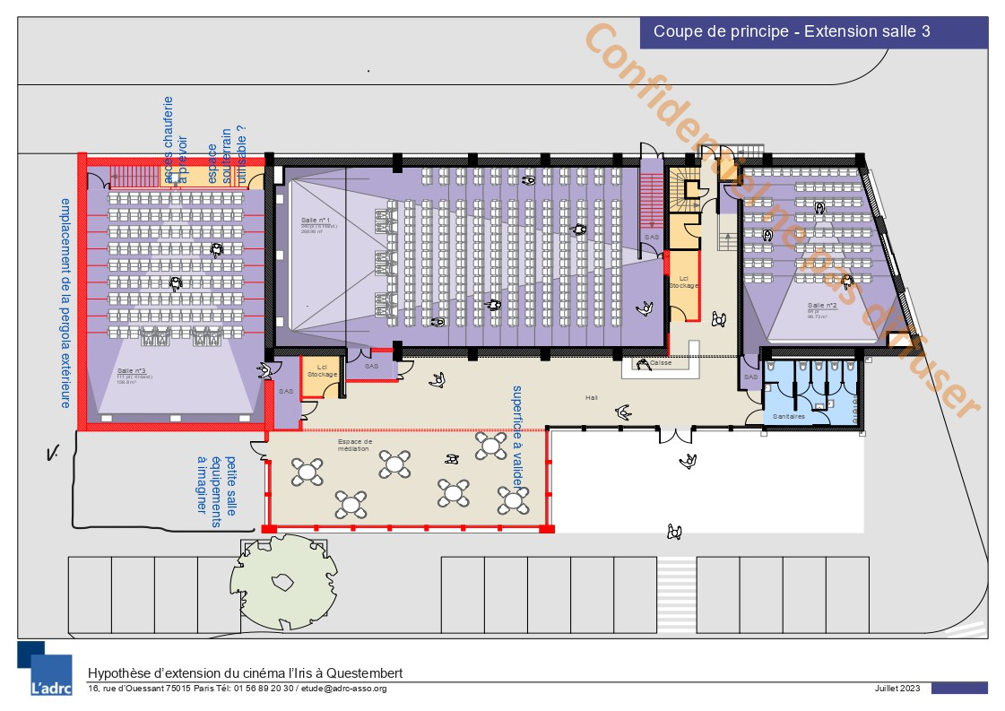
L'EXTENSION – projet non définitif
ASSEMBLEE GENERALE EXTRA - ORDINAIRE 27 JUIN 2026

Slide 20
Projet d'extension
Le cahier des charges a été rédigé par les membres des Groupes "bâtiments" et "Projet culturel" . Jean Philippe ( bénévole, professionnel du secteur du bâtiment) a exprimé ses remarques sur le projet que Jean Christophe a rédigé suites aux échanges.
La réactualisation de l'Etude de marché a été présentée le 27 Mai à la municipalité qui confirme son intérêt pour le projet.
Lors d'une rencontre le 3 juin avec les animatrices de toutes nos activités : Cinécole, seniors, programmation, caisse projection les attentes ont été prises en compte pour le cahier des charges.
La convention de maîtrise d'ouvrage déléguée sera signée à la rentrée avec la municipalité, et un Comité de pilotage exécutif sera mis en place.
ASSEMBLEE GENERALE EXTRA - ORDINAIRE 27 JUIN 2026

Slide 21
Projet d'extension
Lancement des appels d'offres.
Recherche de financements une fois le montant évalué :
  prêts bancaires ( caution possible de la municipalité)
  Collectivités
  CNC
  Europe
  Fondation de France, mécénat…
  Inauguration en 2030 au plus tard
ASSEMBLEE GENERALE EXTRA - ORDINAIRE 27 JUIN 2026

Slide 22
PROJET CULTUREL ASSOCIATIF
ECHANGES
ASSEMBLEE GENERALE EXTRA - ORDINAIRE 27 JUIN 2026

Slide 23
VOTE
Les membres du Conseil d'administration sollicitent l'accord des membres de l'association Iris pour mettre en œuvre, dans sa globalité, la phase extension de notre projet de développement associé au projet culturel associatif statutaire.
ASSEMBLEE GENERALE EXTRA - ORDINAIRE 27 JUIN 2026

Slide 24
Merci de votre participation
ASSEMBLEE GENERALE EXTRA - ORDINAIRE 27 JUIN 2026

